Slide 2
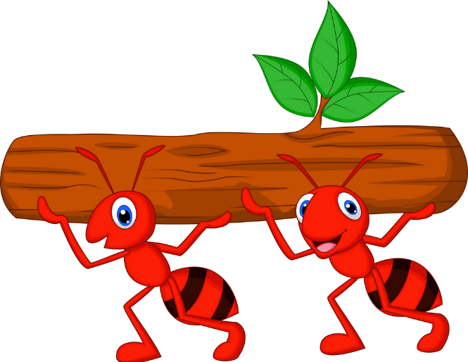
Kiến chăm chỉ
PLAY
PLAY

Slide 3
101 đọc là?
một trăm linh một
Next

Slide 4
đọc các số: 101 , 102, 103, 104, 105
một trăm linh một, một trăm linh hai, một trăm linh ba, một trăm linh bốn, một trăm linh năm
Next

Slide 5
đọc các số: 106, 107, 108, 109, 110
một trăm linh sáu, một trăm linh bảy, một trăm linh tám, một trăm linh chin, một trăm mười.
Next

Slide 6
Toán
CÁC SỐ TỪ 101 ĐẾN 110
Tiết 2

Slide 7
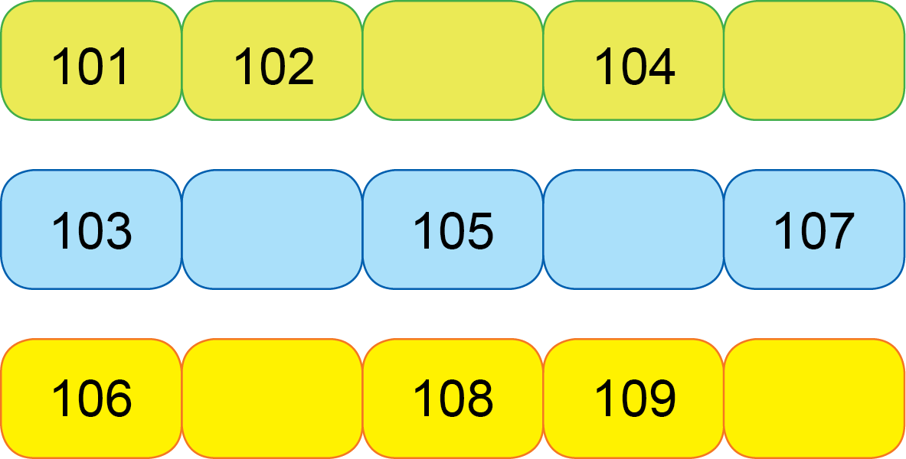
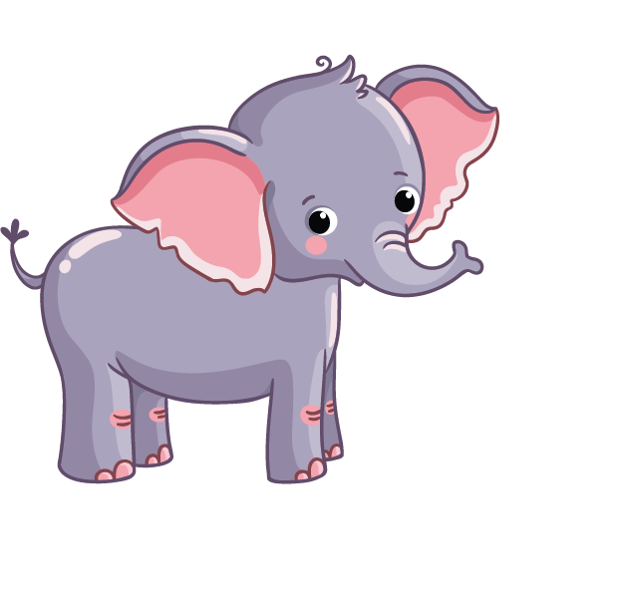
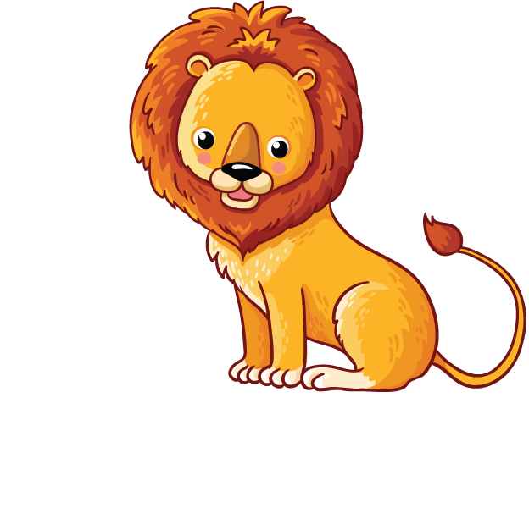
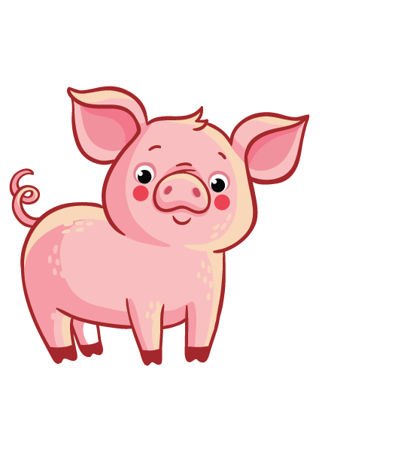
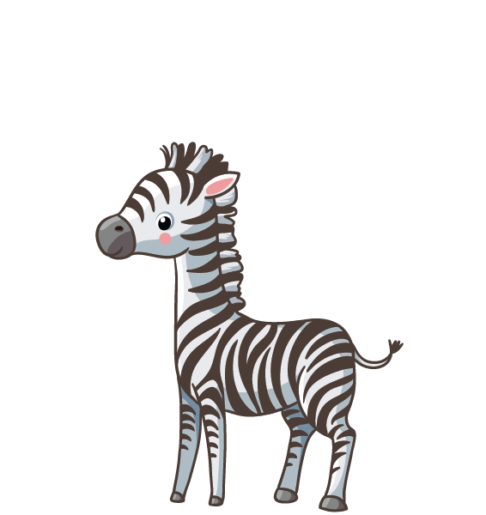
1
a) Mỗi con vật che số nào?
103
105
104
106
107
110

Slide 8
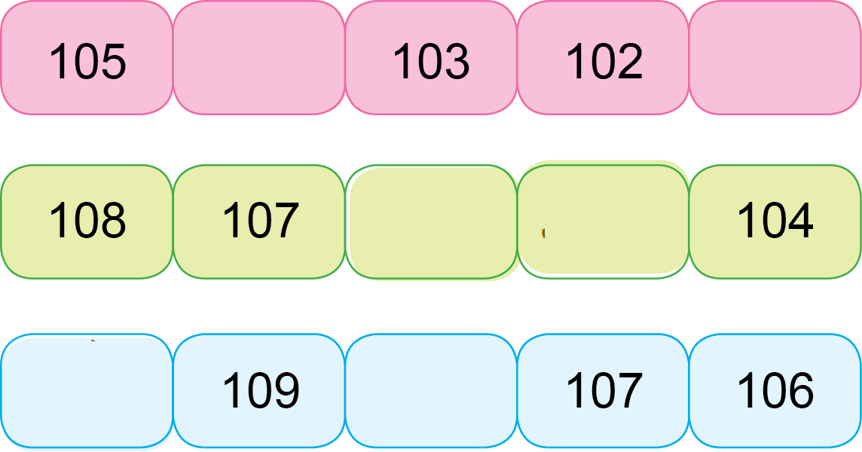
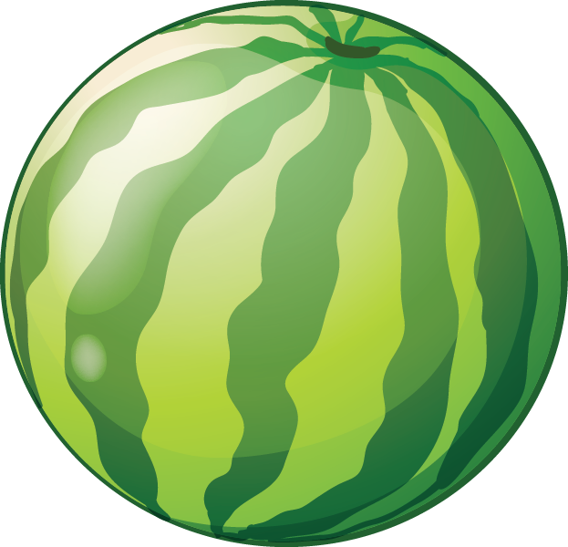
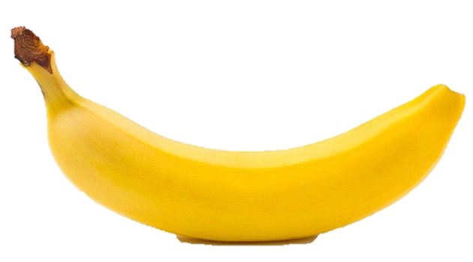
1
b) Mỗi quả che số nào?
104
101
106
105
110
108

Slide 9
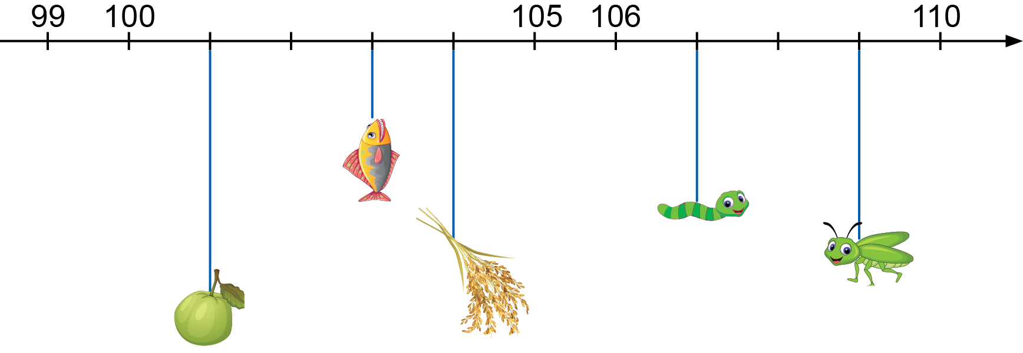
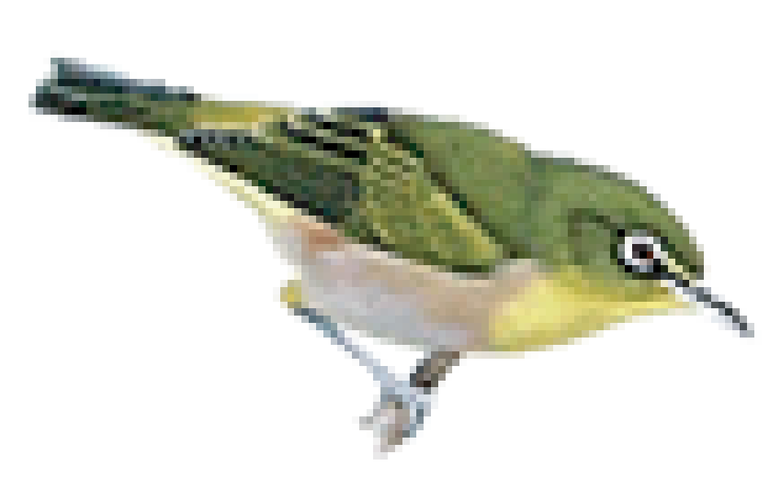
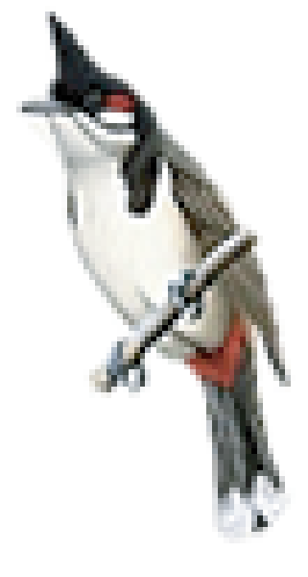
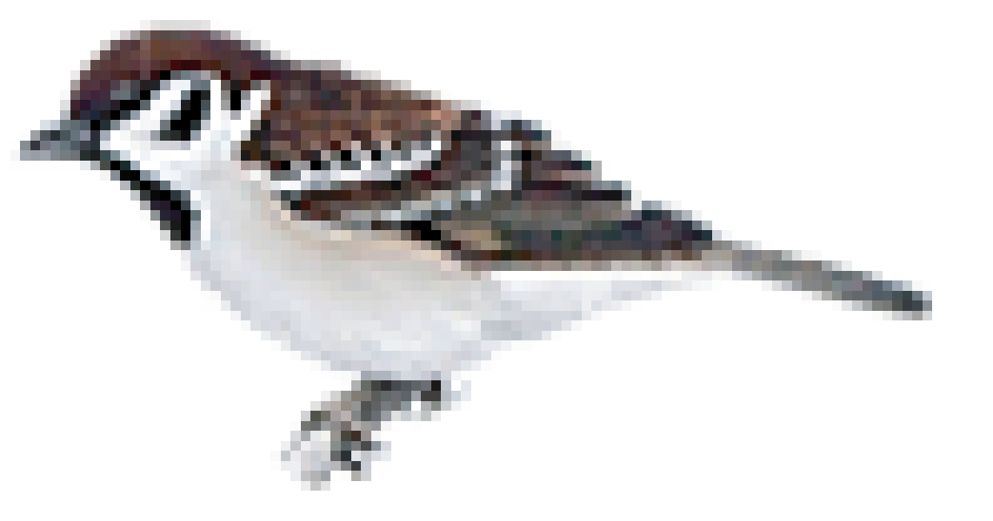
2
Tìm thức ăn của mỗi chú chim
101
102
103
104
107
108
109

Slide 10
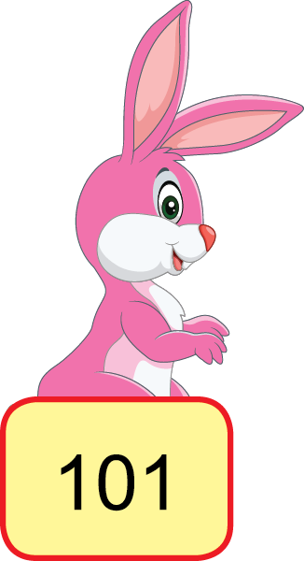
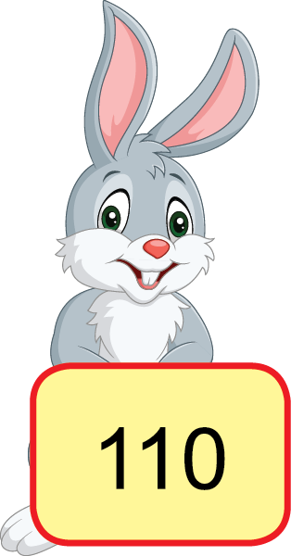
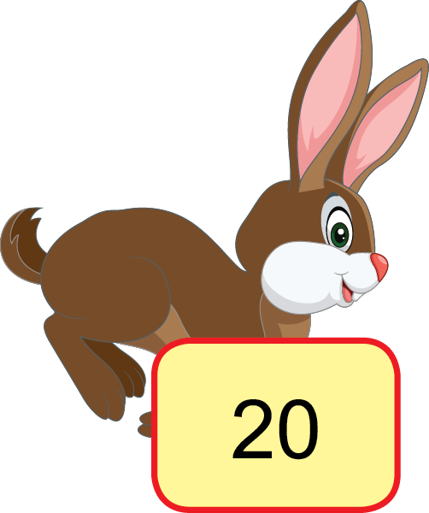
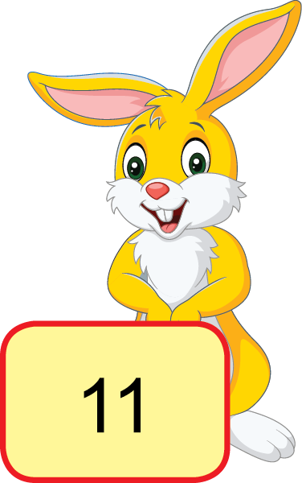
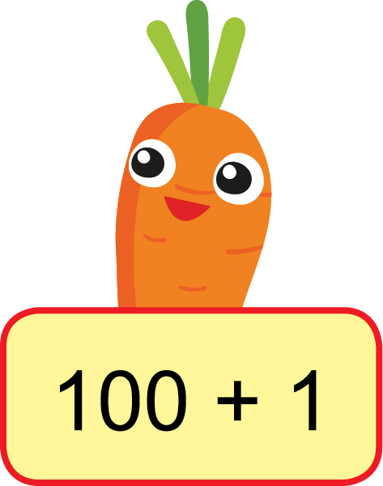
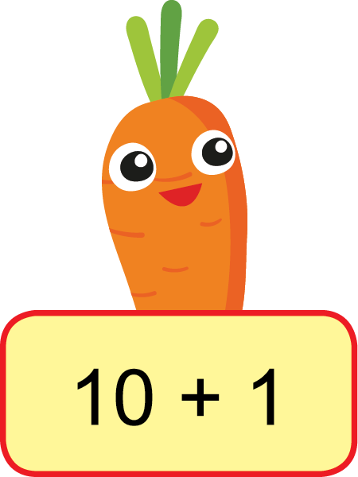
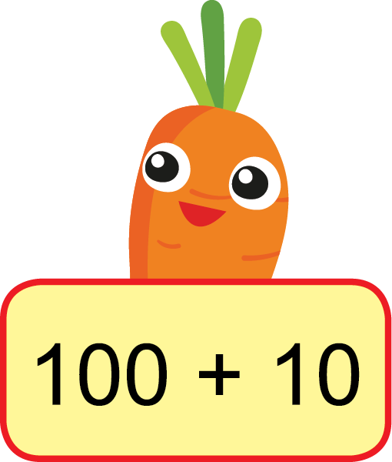
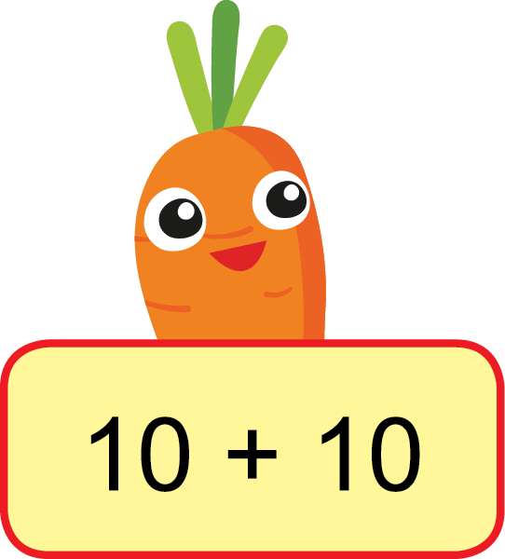
3
Tính để tìm cà rốt cho mỗi chú thỏ

Slide 11
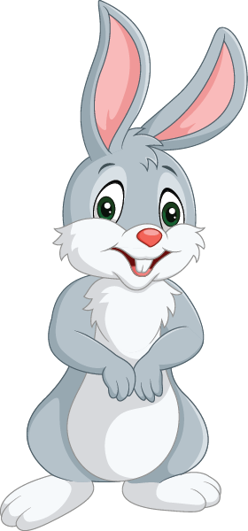
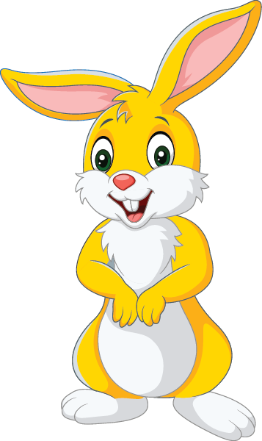
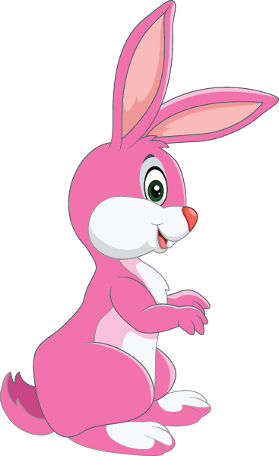
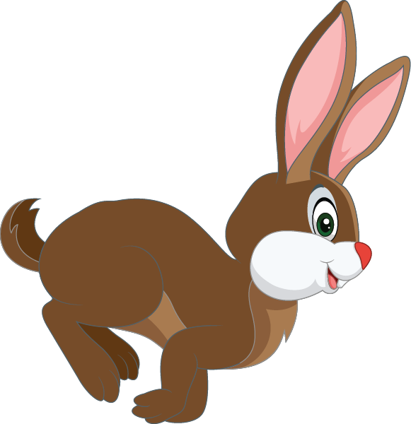
Hãy giúp gia đình nhà thỏ thu hoạch cà rốt bằng cách tính đúng các phép tính ở củ cà rốt nhé!
1
2
3
4
Notes:
Bấm từng củ cà rốt tới bài, rồi bấm bạn thỏ để quay về, xong 4 câu bấm giỏ cà rốt để tới lời cảm ơn thu hoạch xong cà rốt

Slide 12
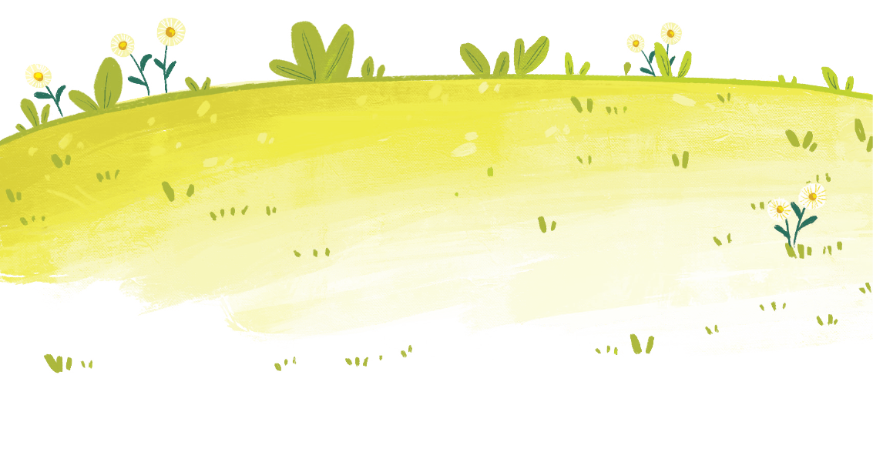
100 + 1 = 101

Slide 13
10 + 1 = 11

Slide 14
100 + 10 = 110

Slide 15
10 + 10 = 20

Slide 16
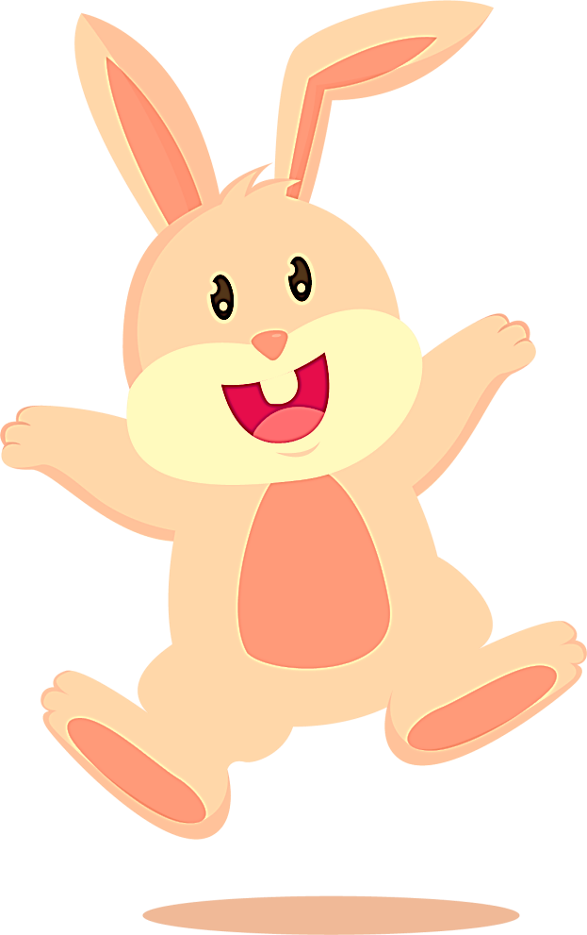
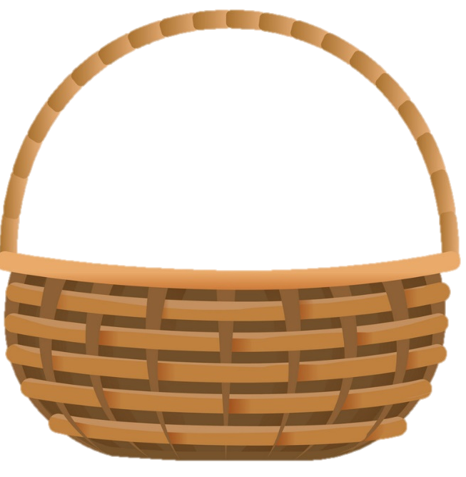
Cảm ơn các bạn nhiều nhé, giờ tớ về chia cà rốt cho các bạn đây!

Slide 17
100 + 1 = 101
10 + 1 = 11
100 + 10 = 110
10 + 10 = 20

Slide 18
4
Đúng ghi (đ), sai ghi (s)
a) 109 = 100 + 90
?
s
b) 109 = 10 + 9
s
?
c) 109 = 100 + 9
?
đ

Slide 19
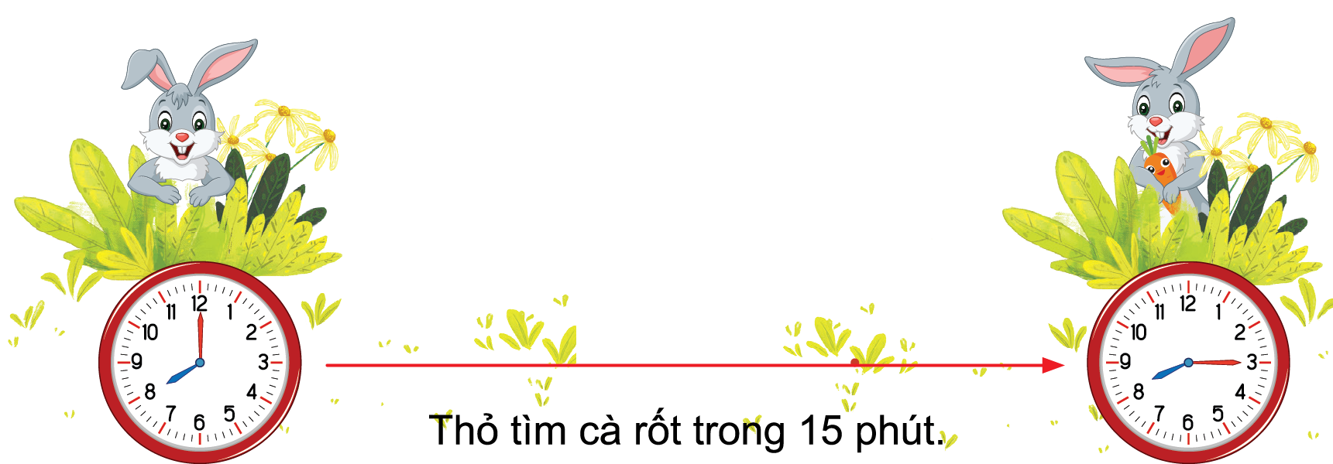
5
Viết cách đọc giờ ở mỗi đồng hồ
8 giờ
8 giờ
15 phút
?
?

